Slide 1
Analyse et Conception MERISE / UML
Zineb SOUDI

Slide 2
Processus de développement V
Analyse
Tests d’acceptation
Analyse des besoins
« Que doit faire le système ? »
Validation
et vérification
Spécification
Tests système
« Est- il conforme au besoin ? »
Conception
Tests d’intégration
Conception architecturale
« Comment va-t-il le réaliser? »
Conception détaillée
Tests unitaires
Programmation

Slide 3
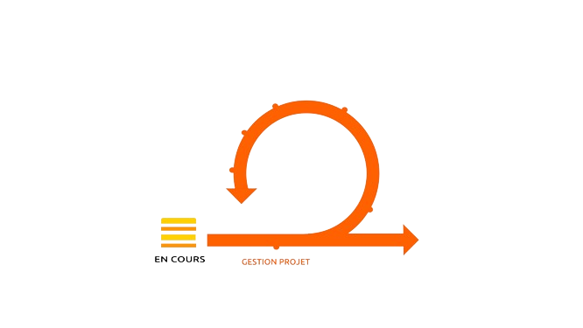
Processus de développement AGILE
Développement
Développement
Conception
Conception
Tests
Tests
Démonstration
Démonstration
Analyse
Analyse

Slide 4
Phase d’analyse et conception
La phase d'analyse et de conception est cruciale pour le succès d'un projet, car elle permet de clarifier les exigences, d'identifier les risques et de définir l'architecture du système.
Objectifs :
Comprendre les besoins des utilisateurs et des parties prenantes.
Clarifier et prioriser les exigences.
Créer une représentation abstraite du système.
Définir l'architecture du système.
Détailler la conception des composants et des interfaces.
Pour bien appréhender la phase d'analyse et de conception d'un projet informatique, il est essentiel de suivre une approche structurée et méthodique.
Notes:
Chaque projet est unique, et la durée exacte de la phase d'analyse et de conception doit être adaptée aux besoins spécifiques et aux contraintes du projet.

Slide 5
Phase d’analyse et conception
La phase d'analyse et de conception est cruciale pour le succès d'un projet, car elle permet de clarifier les exigences, d'identifier les risques et de définir l'architecture du système.
Objectif :
Comprendre les besoins des utilisateurs et des parties prenantes.
Clarifier et prioriser les exigences.
Créer une représentation abstraite du système.
Définir l'architecture du système.
Détailler la conception des composants et des interfaces.
Pour bien appréhender la phase d'analyse et de conception d'un projet informatique, il est essentiel de suivre une approche structurée et méthodique.
Notes:
Chaque projet est unique, et la durée exacte de la phase d'analyse et de conception doit être adaptée aux besoins spécifiques et aux contraintes du projet.

Slide 6
MERISE
Merise est une méthode de conception et de modélisation des systèmes d'information, développée en France dans les années 1970 et 1980. Elle est principalement utilisée pour la gestion des projets informatiques et la conception de bases de données.
Approche Modulaire et Structurée :
Merise se concentre sur une approche modulaire et structurée de la conception des systèmes d'information.
Elle divise le processus de conception en différentes phases et niveaux pour assurer une compréhension claire et détaillée du système.

Slide 7
UML (Unified Modeling Language)
UML est un langage de modélisation standardisé utilisé principalement dans le domaine de l'ingénierie logicielle pour visualiser, spécifier, construire et documenter les artefacts d'un système. UML fournit un ensemble de diagrammes et de notations permettant de représenter divers aspects d'un système, qu'il soit logiciel ou matériel et en conception orientée objet (COO).

Slide 8
Différences entre la méthode Merise et UML
Orientation :
Merise : Orientée vers les bases de données relationnelles et la gestion des informations de manière modulaire et structurée.
UML (Méthode Orientée Objet): Orientée vers la modélisation des objets et leurs interactions dans un système, en se concentrant sur l'encapsulation, l'héritage et le polymorphisme.

Slide 9
Différence entre la méthode Merise et UML
2. Modélisation :
Merise : Utilise des modèles entité-association, des matrices de dépendances, et des diagrammes de flux de données pour modéliser les données et les traitements.
UML : Utilise des diagrammes de classes, des diagrammes d'objets, des diagrammes de séquence, des diagrammes d'états, etc., pour modéliser les objets et leurs interactions.

Slide 10
Différence entre la méthode Merise et UML
3. Philosophie :
Merise : Se concentre sur la séparation claire entre les données et les traitements, et sur la gestion des systèmes d'information à travers des niveaux conceptuel, logique et physique.
UML : Intègre les données et les traitements au sein d'objets, facilitant ainsi la réutilisation et la modularité des composants du système.

Slide 11
M Méthode E d’Etude R et de Réalisation I Informatique S des Système E d’Entreprise

Slide 12
Phases de la méthode Merise(1)
Merise divise le cycle de vie des systèmes d'information en plusieurs phases, chacune se concentrant sur des aspects spécifiques du projet :
Phase d'Analyse
Modèle Conceptuel des Données (MCD) : Représente les entités, leurs attributs et les relations entre elles sans se soucier des aspects techniques.
Modèle Conceptuel des Traitements (MCT) : Décrit les processus de traitement de manière conceptuelle, en se concentrant sur les flux de données et les transformations.
2. Phase de Conception
Modèle Logique des Données (MLD) : Traduction du MCD en un modèle adapté aux contraintes du SGBD (système de gestion de base de données). Il introduit des concepts tels que les tables et les clés étrangères.
Modèle Logique des Traitements (MLT) : Décrit les traitements de manière plus détaillée, en tenant compte des contraintes techniques et des performances.

Slide 13
Phases de la méthode Merise (2)
3. Phase de Réalisation
Modèle Physique des Données (MPD) : Implémentation physique du MLD sur un SGBD spécifique. Il inclut la création de tables, index, vues, etc.
Modèle Physique des Traitements (MPT) : Définition des programmes, des procédures et des scripts nécessaires pour réaliser les traitements définis.

Slide 14
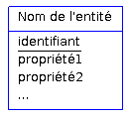
Modèle Conceptuel des Données (MCD)
Les entités :
Chaque entité est unique et est décrite par un ensemble de propriétés encore appelées attributs ou caractéristiques.
Cette propriété doit posséder des occurrences uniques.

Slide 15
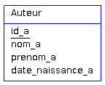
Modèle Conceptuel des Données (MCD)
Exemple d’entité:
la règle de gestion : un auteur est identifié par un numéro unique (id_a) et est caractérisé par un nom, un prénom et une date de naissance.
Une entité peut n'avoir aucune, une ou plusieurs occurrences.

Slide 16
Modèle Conceptuel des Données (MCD)
Cette table est composée de trois occurrences de l'entité Auteur
id_a | nom_a | prenom_a | date_naissance_a
1 | Hugo | Victor | 1802-02-26
2 | Rimbaud | Arthur | 1854-10-20
3 | de Maupassant | Guy | 1850-08-05

Slide 17
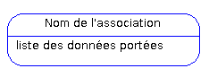
Modèle Conceptuel des Données (MCD)
Les associations :
Une association définit un lien sémantique entre une ou plusieurs entités.
Généralement le nom de l'association est un verbe définissant le lien entre les entités qui sont reliées par cette dernière.

Slide 18
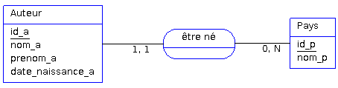
Modèle Conceptuel des Données (MCD)
Exemple d’association:
Ici l'association « être né » traduit la règle de gestion : un auteur est né dans un pays

Slide 19
Modèle Conceptuel des Données (MCD)
Cardinalités:
Une cardinalité est définie par un minimum et maximum
un auteur est né dans un et un seul pays ;
dans un pays, sont nés aucun, un ou plusieurs auteurs.

Slide 20
Modèle Conceptuel des Données (MCD)
Cardinalités:
Á partir de ces valeurs minimum et maximum possibles, il existe quatre types de cardinalité :
(minimum, maximum)
• (0,1) : une occurrence de l'objet est liée 0 au minimum et une fois au maximum.
• (1,1) : une occurrence de l'objet peut être liée une et une seule fois à l'association.
• (1,n) : une occurrence de l'objet est toujours liée au moins une fois à l'association.
• (0,n) :une occurrence peut être liée 0 ou n fois.

Slide 21
Modèle Conceptuel des Données (MCD)
Remarques
Souvent, pour un même ensemble de règles de gestion, plusieurs solutions sont possibles au niveau conceptuel.
Pour que le MCD soit sémantiquement valide, toute entité doit être reliée à au moins une association.
Les entités et les propriétés peuvent être historisées. Dans ce cas on met un (H) à la fin du nom de l'entité ou de la propriété que l'on souhaite historiser
Il existe des outils de modélisation payants et d'autres gratuits pour MERISE (powerAMC, OpenModelSphere, AnalyseSI, JMerise, etc.).

Slide 22
Exercice
Contexte
Nous voulons modéliser un système pour gérer les cours, les étudiants et les enseignants dans une école. Les éléments suivants sont requis :
Cours : Chaque cours a un identifiant unique, un nom et une description.
Étudiants : Chaque étudiant a un identifiant unique, un nom, une adresse, et une date de naissance.
Enseignants : Chaque enseignant a un identifiant unique, un nom, une adresse, et une spécialité.
Inscriptions : Les étudiants peuvent s'inscrire à plusieurs cours.
Enseignement : Les enseignants peuvent enseigner plusieurs cours.

Slide 23
Solution

Slide 24
Modèle Logique des Données (MLD)
Les relations :
Le MLD est composé uniquement des relations.
Les relations sont à la fois issues des entités du MCD, mais aussi d'associations, dans certains cas.
Ces relations nous permettront par la suite de créer nos tables au niveau physique.
Une relation est composée d'attributs. Ces attributs sont des données élémentaires issues des propriétés des différentes entités, mais aussi des identifiants et des données portées par certaines associations.
Notes:
Dans cette partie, nous allons voir comment établir une modélisation des données au niveau logique (ou relationnel) à partir d'un modèle conceptuel, puis comment passer à l'étape de création des tables.

Slide 25
Le passage du MCD au MLD
Les relations :
Le MLD est composé uniquement des relations.
Les relations sont à la fois issues des entités du MCD, mais aussi d'associations, dans certains cas.
Ces relations nous permettront par la suite de créer nos tables au niveau physique.
Notes:
Dans cette partie, nous allons voir comment établir une modélisation des données au niveau logique (ou relationnel) à partir d'un modèle conceptuel, puis comment passer à l'étape de création des tables.

Slide 26
Le passage du MCD au MLD
Les règles de passage:
Règle 1 : une entité
- toute entité du MCD devient une relation dont la clef est l'identifiant de cette entité.
- Chaque propriété de l'entité devient un attribut de la relation correspondante.
Auteur (id_a, nom_a, prénom_a, date_naissance_a)
Légende :
X: relation
X : clef primaire
X# :clef étrangère
Notes:
Dans cette partie, nous allons voir comment établir une modélisation des données au niveau logique (ou relationnel) à partir d'un modèle conceptuel, puis comment passer à l'étape de création des tables.

Slide 27
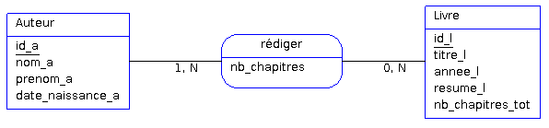
Le passage du MCD au MLD
Les règles de passage:
Règle 2 : Cardinalités de type 0/1,N (relations associatives)
Rediger (id_a#, id_l#)
Légende :
x : relation
x : clef primaire
x# : clef étrangère
Notes:
Dans cette partie, nous allons voir comment établir une modélisation des données au niveau logique (ou relationnel) à partir d'un modèle conceptuel, puis comment passer à l'étape de création des tables.

Slide 28
Le passage du MCD au MLD
Les règles de passage:
Règle 3 : Cardinalités de type 1,1
- Ajouter une clef étrangère dans la relation qui correspond à l'entité se situant du côté de cette cardinalité 1,1
- Les deux sont reliées avec une cardinalité 1,1 par une même association, on peut placer la clef étrangère de n'importe quel côté.
Pays (nom_p)
Auteur (id_a, nom_a, prenom_a, date_naissance_a, nom_p#)
Légende :
x : relation
x : clef primaire
x# : clef étrangère
Notes:
Dans cette partie, nous allons voir comment établir une modélisation des données au niveau logique (ou relationnel) à partir d'un modèle conceptuel, puis comment passer à l'étape de création des tables.

Slide 29
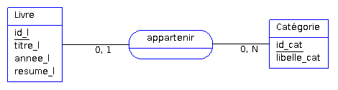
Le passage du MCD au MLD
Les règles de passage:
Règle 4 : Cardinalités de type 0,1
-Méthode 1: Créer la clef étrangère dans la relation correspondant à l'entité du côté de la cardinalité 0,1.
-Méthode 2 : Créer une relation associative.
Méthode 1:
Categorie (id_cat, libelle_cat)
Livre (id_l, titre_l, annee_l, resume_l, id_cat#)
Légende :
x : relation
x : clef primaire
x# : clef étrangère
Notes:
Dans cette partie, nous allons voir comment établir une modélisation des données au niveau logique (ou relationnel) à partir d'un modèle conceptuel, puis comment passer à l'étape de création des tables.

Slide 30
Le passage du MCD au MLD
Les règles de passage:
Règle 4 : Cardinalités de type 0,1
-Méthode 1: Créer la clef étrangère dans la relation correspondant à
l'entité du côté de la cardinalité 0,1.
-Méthode 2 : Créer une relation associative.
Méthode 2 (préférable):
Categorie (id_cat, libelle_cat)
Livre (id_l, titre_l, annee_l, resume_l)
Appartenir (id_l#, id_cat#)
Légende :
x : relation
x : clef primaire
x# : clef étrangère
Notes:
Dans cette partie, nous allons voir comment établir une modélisation des données au niveau logique (ou relationnel) à partir d'un modèle conceptuel, puis comment passer à l'étape de création des tables.

Slide 31
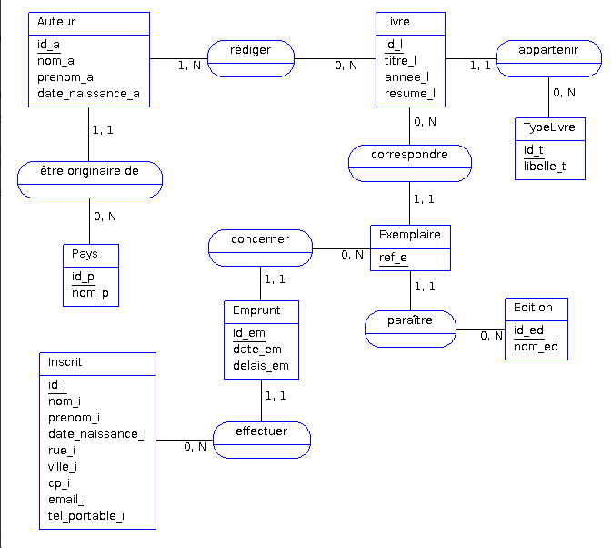
Exercice : Elaboration du MLD

Slide 32
Solution
Pays (id_p, nom_p)
Auteur (id_a, nom_a, prenom_a, date_naissance_a, id_p#)
TypeLivre (id_t, libelle_t)
Livre (id_l, titre_l, annee_l, resume_l, id_t#)
Rediger (id_a#, id_l#)
Edition (id_ed, nom_ed)
Exemplaire (ref_e, id_ed#, id_l#)
Inscrit (id_i, nom_i, prenom_i, date_naissance_i, rue_i, ville_i, cp_i, email_i, tel_i, tel_portable_i)
Emprunt (id_em, date_em, delais_em, id_i#, ref_e#)
Légende :
x : relation
x : clef primaire
x# : clef étrangère

Slide 33
Le passage au SQL
Les règles de passage au SQL sont assez simples :
chaque relation devient une table ;
chaque attribut de la relation devient une colonne de la table correspondante ;
chaque clef primaire devient une PRIMARY KEY ;
chaque clef étrangère devient une FOREIGN KEY.
Notes:
Dans cette partie, nous allons voir comment établir une modélisation des données au niveau logique (ou relationnel) à partir d'un modèle conceptuel, puis comment passer à l'étape de création des tables.

Slide 34
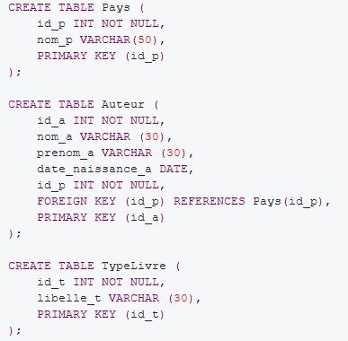

Slide 35
Normalisation
Règles de vérification des niveaux de normalisation
Il existe différents niveaux de normalisation (ou formes normales). Les trois premiers niveaux de normalisations sont les plus répandus et les plus appliqués.
La classification de ces trois premiers niveaux de normalisation repose sur les dépendances fonctionnelles entre la clef primaire de la relation et ses autres attributs.
Pour être en première forme normale (1FN ou 1NF) : les attributs d'une relation doivent être atomiques et doivent être en dépendance fonctionnelle avec la clef primaire de cette dernière.
Pour être en deuxième forme normale (2FN ou 2NF) : il faut être en 1FN et que toutes les dépendances fonctionnelles entre la clef primaire et les autres attributs de la relation soient élémentaires. Autrement dit, les attributs doivent dépendre de la totalité de la clef.
Pour être en troisième forme normale (3FN ou 3NF) : il faut être en 2FN et que toutes les dépendances fonctionnelles entre la clef primaire de la relation et les autres attributs soient directes
Notes:
Dans cette partie, nous allons voir comment établir une modélisation des données au niveau logique (ou relationnel) à partir d'un modèle conceptuel, puis comment passer à l'étape de création des tables.

Slide 36
Extensions MERISE II Identification relative
Elle intervient lorsque l'identifiant d'une entité ne suffit pas à l'identifier de manière unique.
Exemple:
un immeuble est identifié par son numéro de rue, or il faut connaître le nom ou l'identifiant de la rue pour trouver l'immeuble.
Notes:
Dans cette partie, nous allons voir comment établir une modélisation des données au niveau logique (ou relationnel) à partir d'un modèle conceptuel, puis comment passer à l'étape de création des tables.

Slide 37
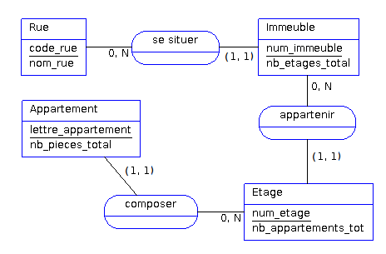
Extensions MERISE II Identification relative
Elle intervient lorsque l'identifiant d'une entité ne suffit pas à l'identifier de manière unique.
Exemple:
un immeuble est identifié par son numéro de rue, or il faut connaître le nom ou l'identifiant de la rue pour trouver l'immeuble.
Notes:
Dans cette partie, nous allons voir comment établir une modélisation des données au niveau logique (ou relationnel) à partir d'un modèle conceptuel, puis comment passer à l'étape de création des tables.

Slide 38
Extensions MERISE II Identification relative
Les parenthèses autour des cardinalités signifient que les entités du côté de ces cardinalités seront identifiées par la concaténation de leurs identifiant.
Niveau relationnel :
Rue (code_rue, nom_rue)
Immeuble (num_immeuble, code_rue#, nb_etages_total)
Etage (num_etage, num_immeuble#, code_rue#, nb_appartements_tot)
Appartement (lettre_appartement, num_etage#, num_immeuble#, code_rue#, nb_pieces_total)
Légende :
x : relation
x : clef primaire
x# : clef étrangère
Notes:
Dans cette partie, nous allons voir comment établir une modélisation des données au niveau logique (ou relationnel) à partir d'un modèle conceptuel, puis comment passer à l'étape de création des tables.

Slide 39
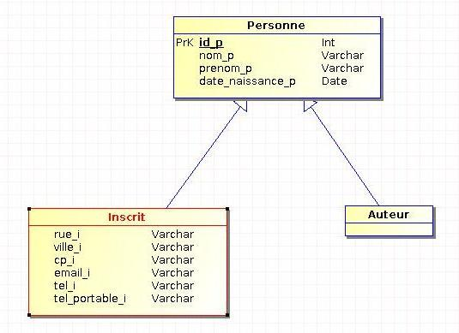
Extensions MERISE II Héritage
L'héritage a du sens lorsque plusieurs entités possèdent des propriétés similaires.
Notes:
Dans cette partie, nous allons voir comment établir une modélisation des données au niveau logique (ou relationnel) à partir d'un modèle conceptuel, puis comment passer à l'étape de création des tables.

Slide 40
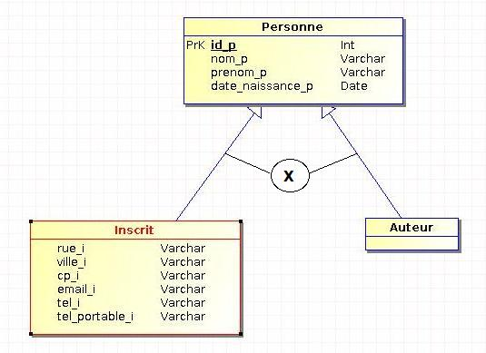
Extensions MERISE II Héritage par disjonction
un auteur ne peut pas être également un inscrit et un inscrit ne peut pas être également un auteur.
Notes:
Dans cette partie, nous allons voir comment établir une modélisation des données au niveau logique (ou relationnel) à partir d'un modèle conceptuel, puis comment passer à l'étape de création des tables.

Slide 41

Extensions MERISE II Héritage par couverture
Toutes les occurrences du sur-type se trouvent dans au moins un des sous-types existants
Notes:
Dans cette partie, nous allons voir comment établir une modélisation des données au niveau logique (ou relationnel) à partir d'un modèle conceptuel, puis comment passer à l'étape de création des tables.

Slide 42
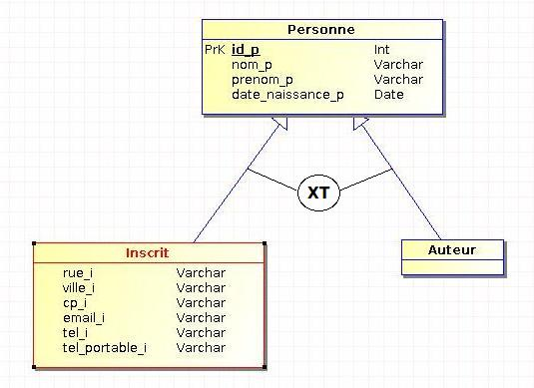
Extensions MERISE II Héritage par patition
Toutes les occurrences du sur-type se trouvent forcément dans un et un seul des sous-types
Notes:
Dans cette partie, nous allons voir comment établir une modélisation des données au niveau logique (ou relationnel) à partir d'un modèle conceptuel, puis comment passer à l'étape de création des tables.

Slide 43
UML (Unified Modeling Language)

Slide 44
Type de diagrammes
UML se compose de plusieurs types de diagrammes, répartis en deux catégories principales : les diagrammes structurels et les diagrammes comportementaux.

Slide 45
Diagrammes Comportementaux
Diagramme de cas d'utilisation : Représente les interactions entre les acteurs externes et le système.
Diagramme de séquence : Montre les interactions entre les objets organisées en séquences temporelles.
Diagramme de communication : Illustre les interactions entre les objets en termes de messages échangés.
Diagramme d'activités : Décrit les flux de travail ou les activités d'un processus.
Diagramme d'états : Montre les états par lesquels un objet passe au cours de son cycle de vie et les transitions entre ces états.
Diagramme de temporisation : Représente les changements d'état ou de condition au fil du temps.

Slide 46
Diagrammes Structurels
Diagramme de classes : Représente les classes du système, leurs attributs, méthodes et les relations entre elles.
Diagramme d'objets : Montre des instances de classes (objets) à un moment précis.
Diagramme de composants : Décrit les composants logiciels et leurs interrelations.
Diagramme de déploiement : Illustre l'architecture physique du système, incluant les nœuds de matériel et les artefacts déployés.
Diagramme de structure composite : Affiche l'intérieur d'une classe et les relations entre ses parties internes.
Diagramme de paquets : Montre l'organisation des classes et autres éléments en groupes ou paquets.

Slide 47
Cas d'utilisation UML
Objectif : Comprendre les besoins du client :
Définir les utilisations principales du système : à quoi sert-il ?
Définir l'environnement du système : qui va l'utiliser ou interagir avec lui ?
Définir les limites du système : où s'arrête sa responsabilité ?
Éléments de description :
Diagramme de cas d'utilisation
Description textuelle des cas d'utilisation
Diagrammes de séquence des scénarios d'utilisation

Slide 48
Scénarios d'utilisation
Séquences d'étapes
décrivant une interaction entre l'utilisateur et le système
permettant à l'utilisateur de réaliser un objectif
Système : Site de vente en ligne
Scénario : Commander
Le client s'authentifie dans le système puis choisit une adresse et un mode de livraison.
Le système indique le montant total de sa commande au client. Le client donne ses informations de paiement.
La transaction est effectuée et le système en informe le client par e-mail.

Slide 49
Scénarios d'utilisation
Séquences d'étapes
décrivant une interaction entre l'utilisateur et le système
permettant à l'utilisateur de réaliser un objectif
Système : Site de vente en ligne
Scénario : Commander
Le client s'authentifie dans le système puis choisit une adresse et un mode de livraison. Le système indique le montant total de sa commande au client.
Le client donne ses informations de paiement.
La transaction n'est pas autorisée, le système invite le client à changer de mode de paiement. Le client modifie ses informations.
La transaction est effectuée et le système en informe le client par e-mail.

Slide 50
Cas d'utilisation
Ensemble de scénarios réalisant un objectif de l'utilisateur
Fonctionnalités principales du système du point de vue extérieur
Acteur : Entité qui interagit avec le système
Personne, logiciel, extérieur au système décrit
Représente un rôle (plusieurs rôles possibles pour une même entité)
Identifié par le nom du rôle
Cas d'utilisation : Fonctionnalité visible de l'extérieur
Action déclenchée par un acteur
Identifiée par une action (verbe à l'infinitif)
Vision du système centrée sur l'utilisateur

Slide 51
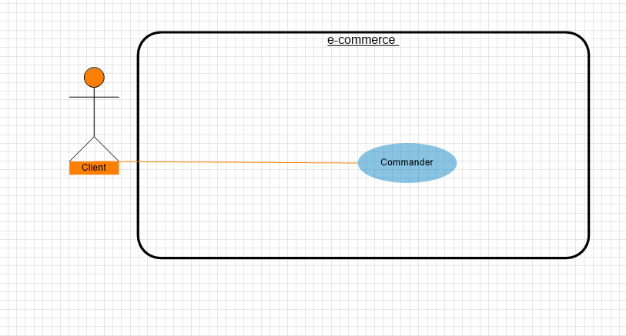
Diagramme de cas d’utilisation (use case)
Nom du système
Acteur
Cas d’utilisation
Association
Limite système
Association :
Relation entre acteurs et cas d'utilisation
Représente la possibilité pour l'acteur de déclencher le cas

Slide 52
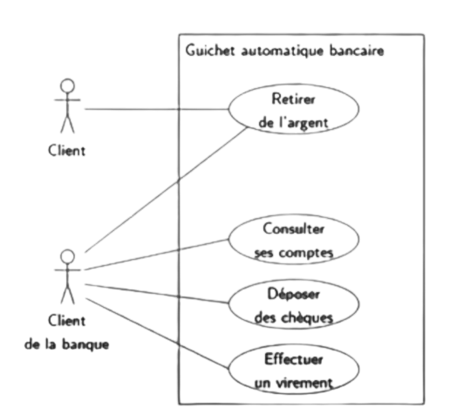
Exemple : cas d’utilisation (use case)

Slide 53
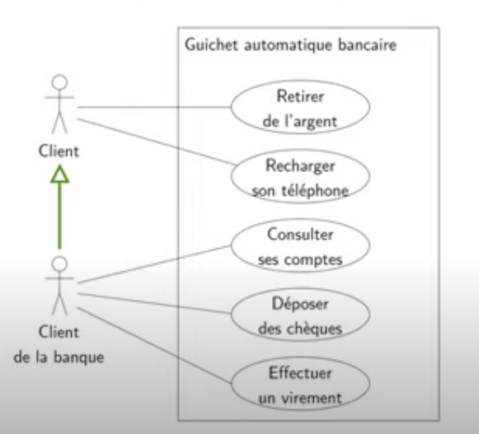
Exemple : généralisation de rôle

Slide 54
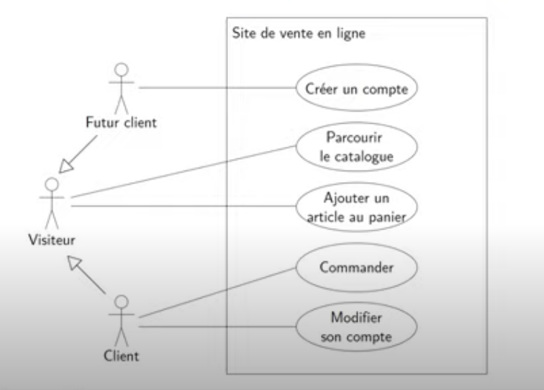
Exemple : généralisation de rôle

Slide 55
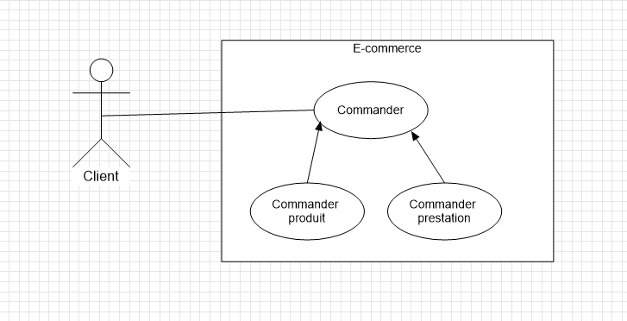
Relation entre cas d’utilisation
Généralisation :
Relation entre des cas d'utilisation qui indique qu'un cas d'utilisation (le cas d'utilisation enfant) hérite les comportements, attributs et relations d'un autre cas d'utilisation (le cas d'utilisation parent). Cela permet de modéliser des cas d'utilisation spécifiques qui partagent des caractéristiques communes avec des cas d'utilisation plus généraux.
Cas particuliers

Slide 56
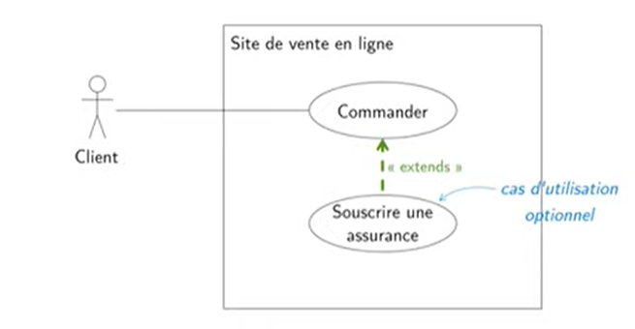
Relation entre cas d’utilisation
Extension : X “extends” Y - Cas d’utilisation X peut être déclenché au cours du scenario de Y
- X est optionnel pour Y

Slide 57
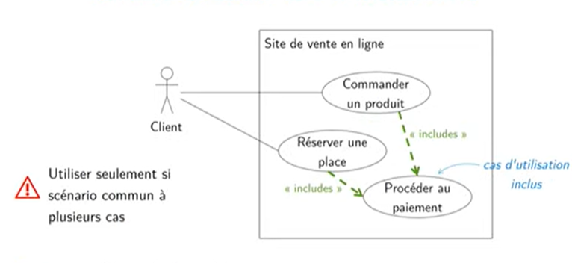
Relation entre cas d’utilisation
Inclusion : X “includes” Y - Scénario de Y inclus le scenario de X
- Cas d’utilisation Y déclenché au cours du scenario de X

Slide 58
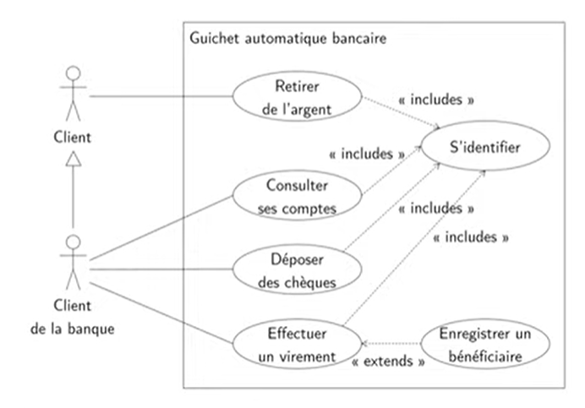
Relation entre cas d’utilisation

Slide 59
Exercice
Gestion d'une Bibliothèque en Ligne
Contexte :
Vous devez créer un diagramme de cas d'utilisation pour un système de gestion de bibliothèque en ligne.
Ce système permet aux utilisateurs de rechercher des livres, de consulter la disponibilité, de réserver des livres ou DVD et de les emprunter.
Le système doit également permettre aux bibliothécaires de gérer le catalogue de livres/DVD et de suivre les emprunts.

Slide 60
Solution
Gestion d'une Bibliothèque en Ligne

Slide 61
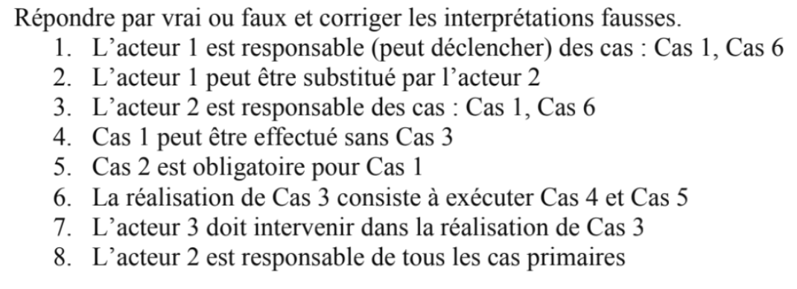
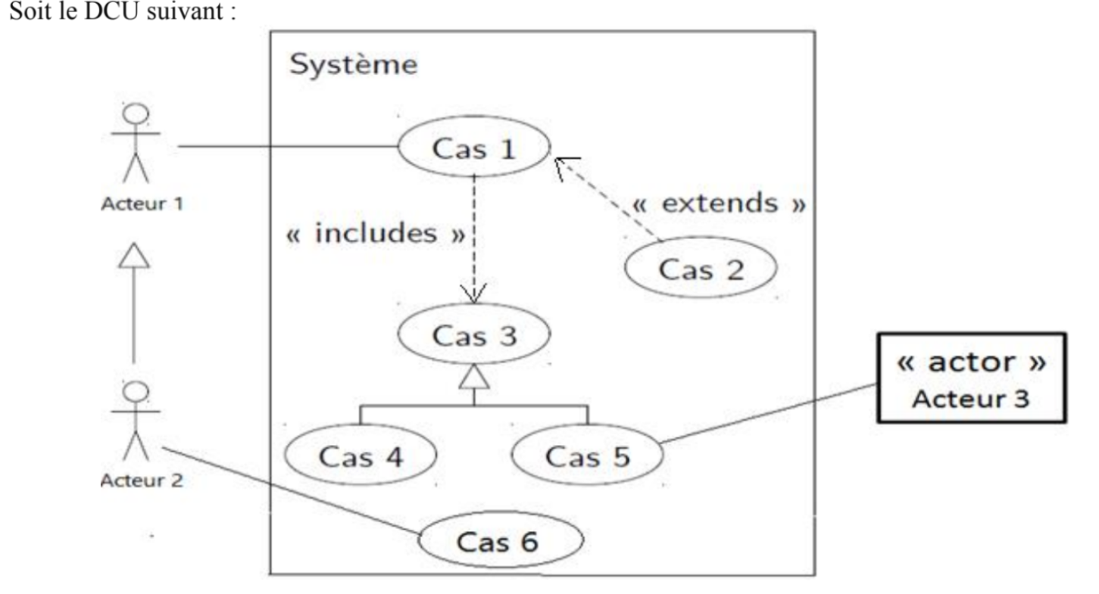
Exercice

Slide 62
Solution

Slide 63
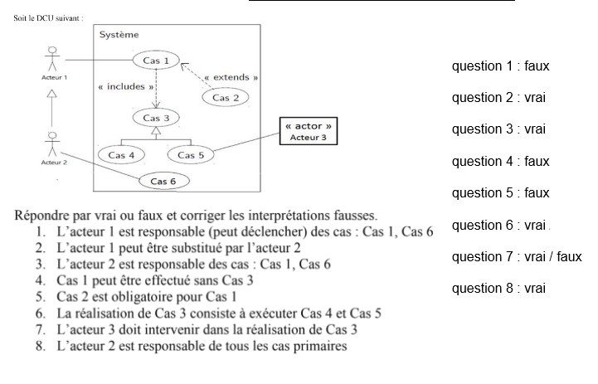

Slide 64
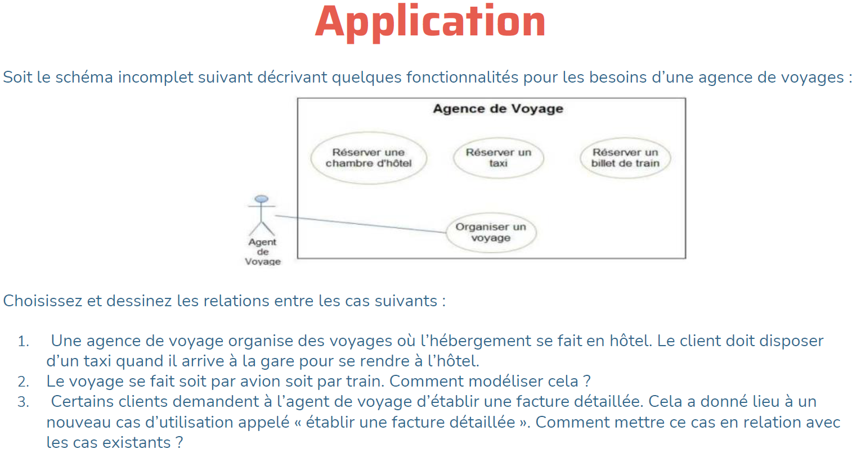
Exercice

Slide 65
Solution

Slide 66
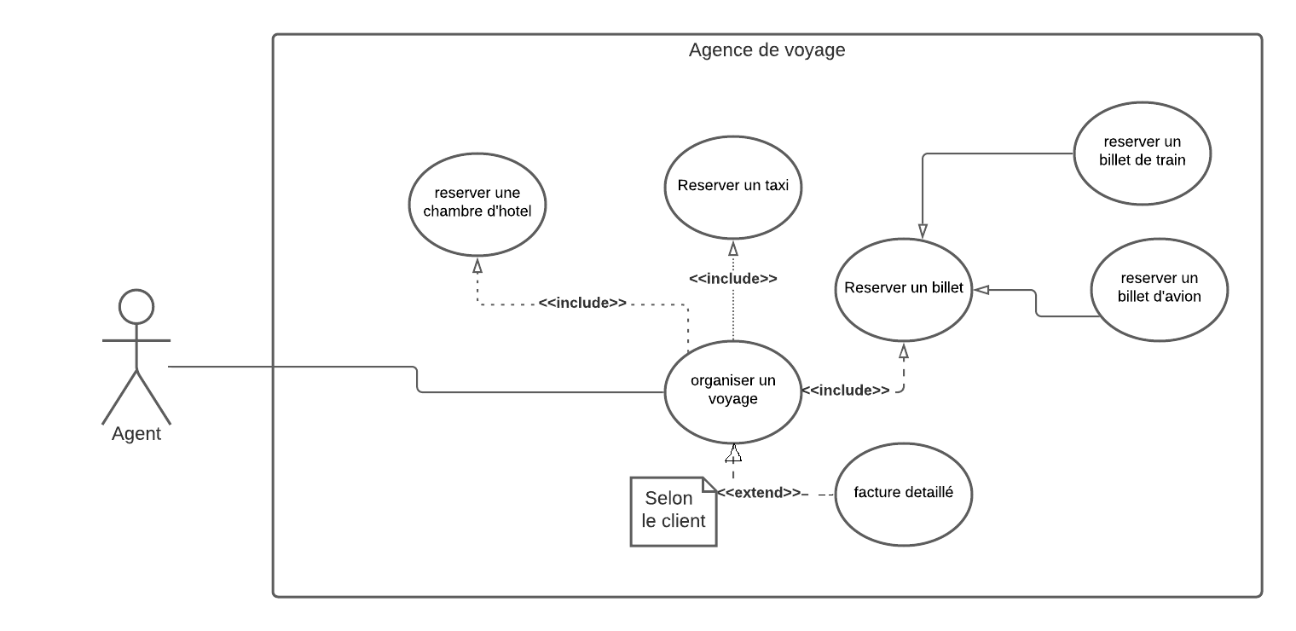

Slide 67
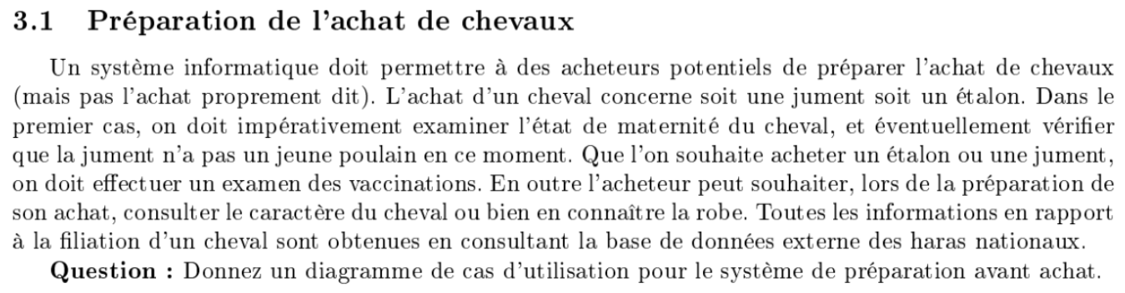
Exercice

Slide 68
Solution

Slide 69
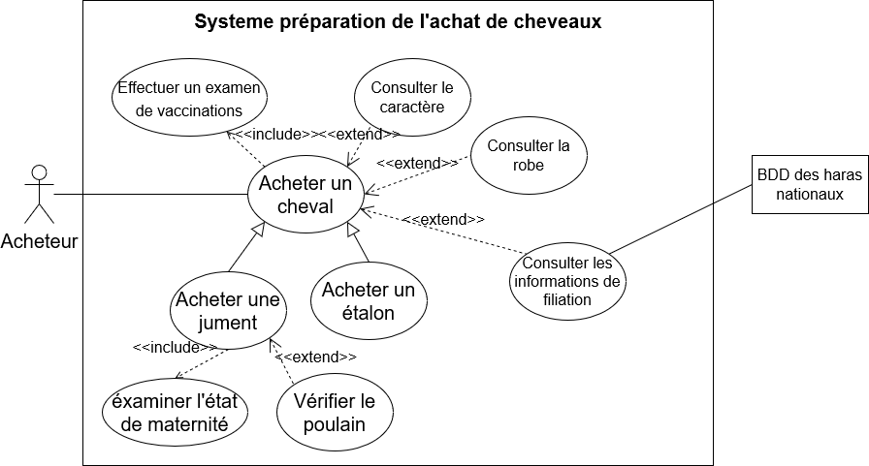

Slide 70
Conclusion
En résumé, les diagrammes de cas d'utilisation sont des outils essentiels en UML pour modéliser les interactions entre les acteurs et le système, définir les exigences et documenter les fonctionnalités du système.
Conseil :
Pas plus de 6 ou 8 cas dans un diagramme
Au besoin, faire plusieurs diagrammes (si cas disjoints entre acteurs, pour détailler un cas...)
Relations entre cas seulement si nécessaires afin de conserver une bonne lisibilité
Pour les détails, privilégier la description textuelle.

Slide 71
Diagramme de classes Objets, classes et associations

Slide 72
Diagramme Objets et classes
Conception orientée objet : Représentation du système comme un ensemble d'objets interagissant
Diagramme de classes
Représentation de la structure interne du logiciel
Utilisé surtout en conception mais peut être utilisé en analyse
Diagramme d'objets
Représentation de l'état du logiciel (objets + relations)
Diagramme évoluant avec l'exécution du logiciel
création et suppression d'objets
modification de l'état des objets (valeurs des attributs)
modification des relations entre objets

Slide 73
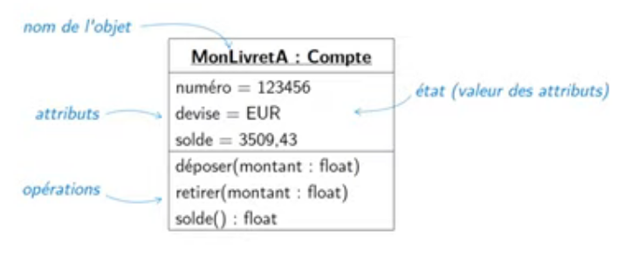
Diagramme Objets et classes
Objet :
Entité concrète ou abstraite du domaine d'application
Décrit par : identité (adresse mémoire)
état (attributs)
comportement (opérations)

Slide 74
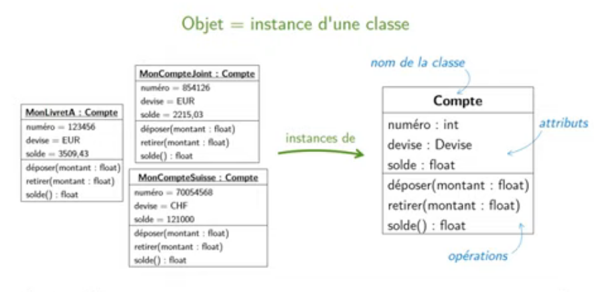
Diagramme de classes
Classe : Regroupement d’objets de même nature(même attributs + même opérations)

Slide 75
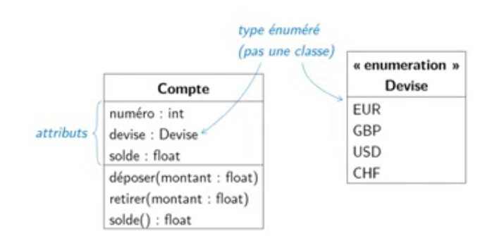
Diagramme de classes
Attributs :
Caractéristique partagée par tous les objets de la classe
Associer à chaque objet une valeur
Type associé simple (int, bool..), primitif(Date) ou énuméré

Slide 76
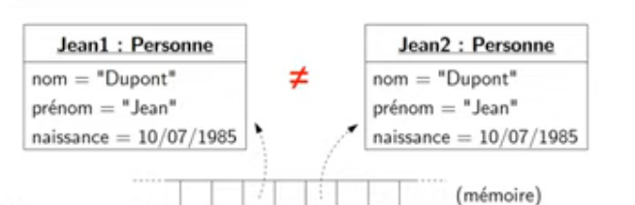
Diagramme de classes
Attributs :
Caractéristique partagée par tous les objets de la classe
Associer à chaque objet une valeur
Type associé simple (int, bool..), primitif(Date) ou énuméré
Valeur des attributs : Etat de l’objet
Objets différents (identités différents) peuvent avoir les mêmes attributs

Slide 77
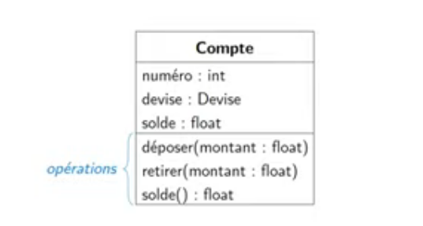
Diagramme de classes
Opérations :
Service qui peut être demandé à tout objet de la classe
Comportement commun à tous les objets de la classe
Ne pas confondre avec une méthode = implantation de l’opération

Slide 78
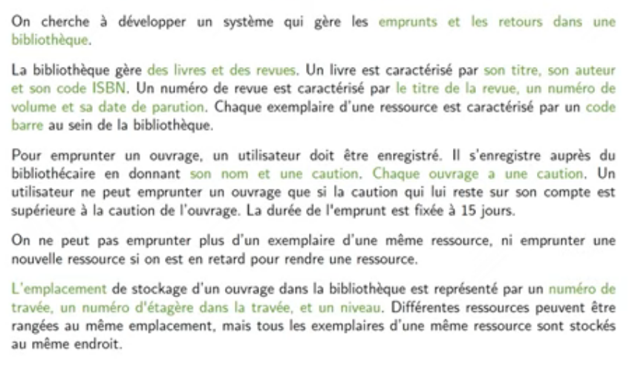
Exemple

Slide 79
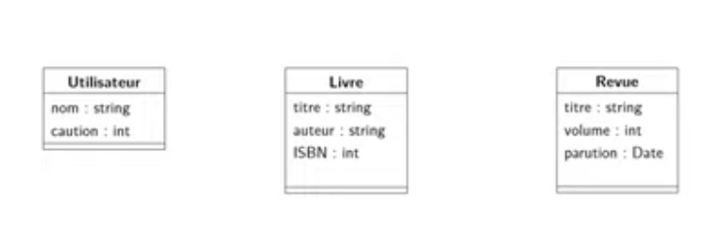
Diagramme de classes
Exemple de la bibliothèque (1)

Slide 80
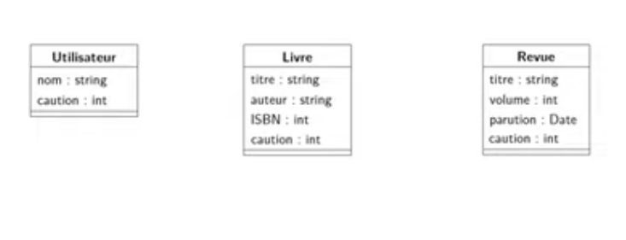
Diagramme de classes
Exemple de la bibliothèque (2)
Cautions

Slide 81
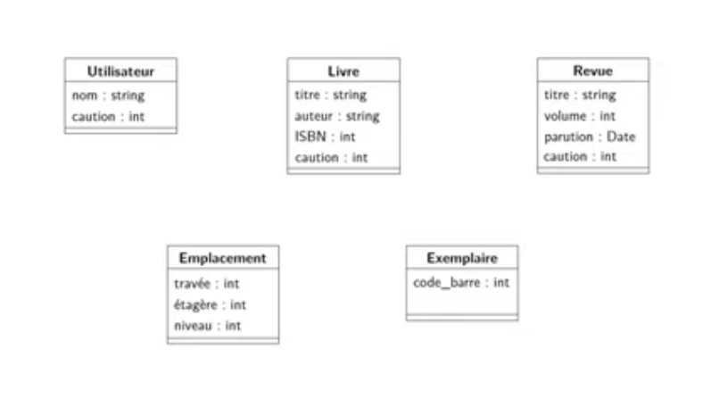
Diagramme de classes
Exemple de la bibliothèque (1)
Emplacement
Exemplaire

Slide 82
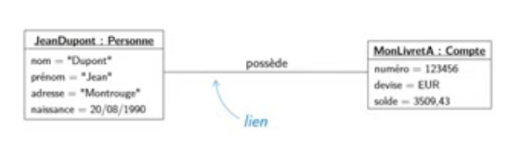
Lien entre objets
Lien entre objets
Relation binaire (en gènèral)
Au plus un lien entre 2 objets (pour une association)

Slide 83
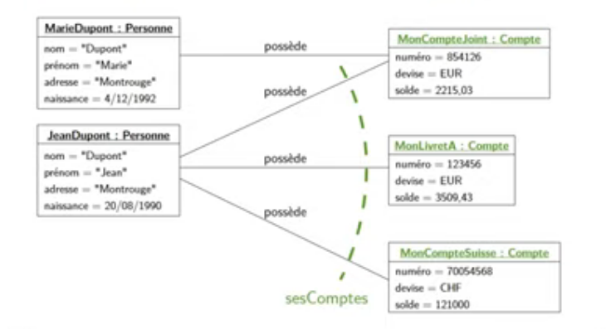
Relations entre objets
Lien entre objets
Relation binaire (en gènèral)
Au plus un lien entre 2 objets (pour une association)

Slide 84
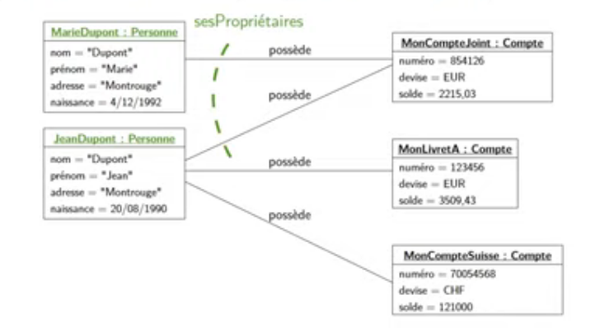
Relations entre objets
Lien entre objets
Relation binaire (en gènèral)
Au plus un lien entre 2 objets (pour une association)

Slide 85
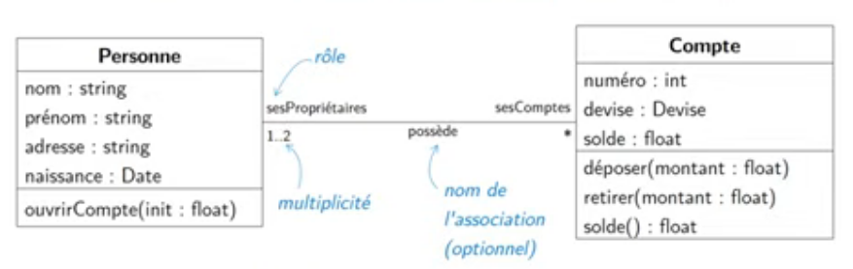
Relations entre classes
Associations entre classes :Relation binaire (en général)
Rôle : Nomme l’extrémité d’une association, permet d’accéder aux objets par l’association ) un objet donné
Multiplicité : Contraint le nombre d’objets liés par l’association
Lien = instance d’association

Slide 86
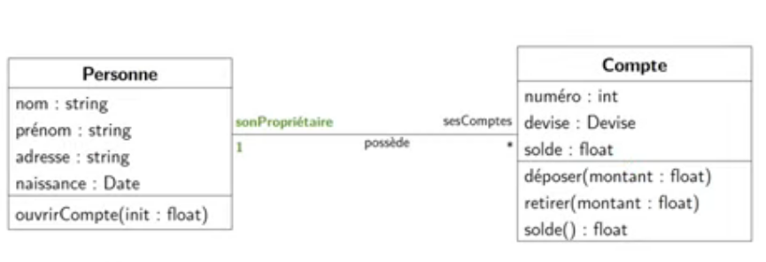
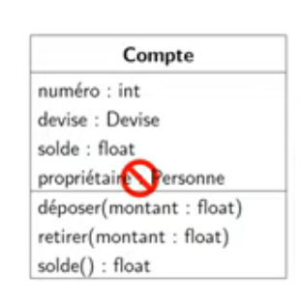
Attribut et association
Rappel : Types des attributs simple et primitif ou énuméré
En particulier, pas d’attribut dont le type est une classe du diagramme

Slide 87
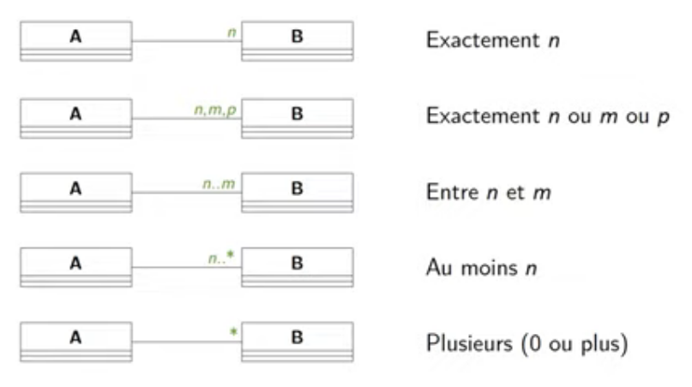
Multiplicités
Nombre d’objets de la classe B associés à un objet de la classe A

Slide 88
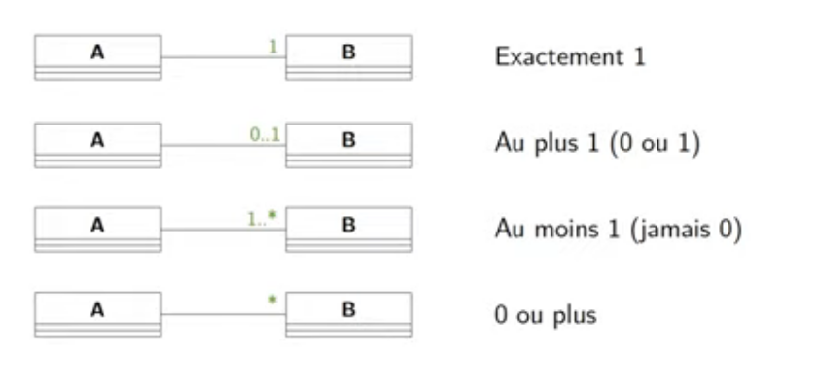
Multiplicités
Nombre d’objets de la classe B associés à un objet de la classe A

Slide 89
Diagramme de classes
Exemple de la bibliothèque (2)
Si un exemplaire n’est pas emprunté, retour a la valeur null

Slide 90
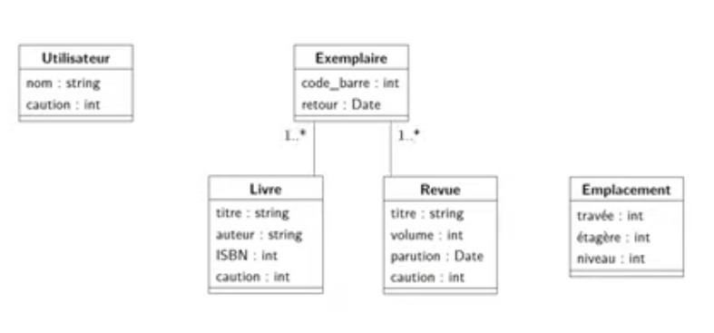
Diagramme de classes
Exemple de la bibliothèque (2)
Un exemplaire est un exemplaire d’un livre ou d’une revue

Slide 91
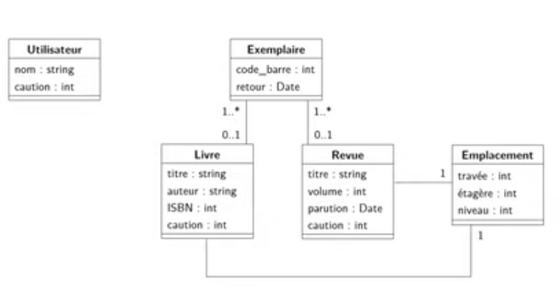
Diagramme de classes
Exemple de la bibliothèque (2)
Tous les exemplaires sont stockés dans un emplacement

Slide 92
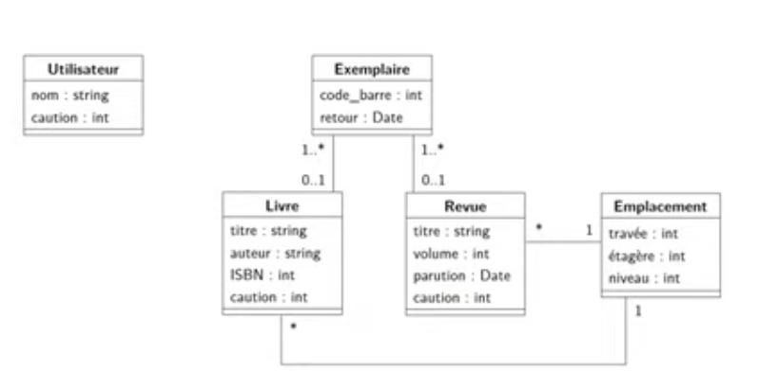
Diagramme de classes
Exemple de la bibliothèque (2)
Emplacement

Slide 93
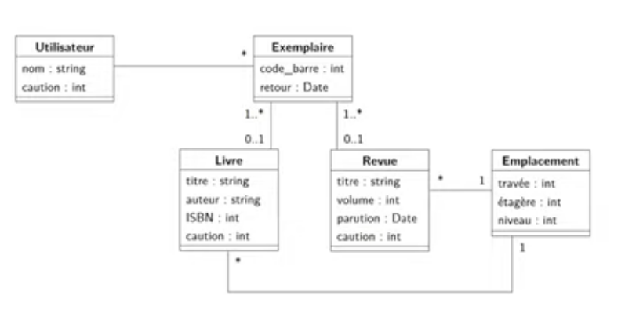
Diagramme de classes
Exemple de la bibliothèque (2)
Emplacement

Slide 94
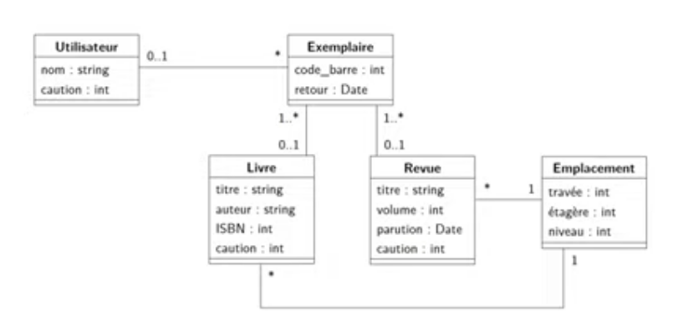
Diagramme de classes
Exemple de la bibliothèque (2)
Emplacement

Slide 95

Diagramme d’objets
Exemple de la bibliothèque (2)
Emplacement
Exemplaire

Slide 96

Exercice

Slide 97
Solution

Slide 98
Diagramme de classes 2. Associations particulières, héritage

Slide 99


Diagramme de classes Association réflexive
Diagramme de classes :

Slide 100

Diagramme de classes Associations multiples
Exemple de diagramme d’objets

Slide 101


Diagramme de classes Classe-association
Permet de paramétrer une association entre deux classes par une classe :
Instance unique de la classe-association pour chaque lien entre objets
Equivalence en termes de classes et associations :

Slide 102

Diagramme de classes Classe-association
Permet de paramétrer une association entre deux classes par une classe :
Instance unique de la classe-association pour chaque lien entre objets
Equivalence en termes de classes et associations :

Slide 103

Classe-association Exemple de diagramme d’objets

Slide 104

Diagramme de classes
Exemple de la bibliothèque (3)
- Emprunt

Slide 105

Diagramme de classes
Exemple de la bibliothèque (2)
Emplacement

Slide 106

Diagramme d’objet
Exemple de la bibliothèque (2)
Emplacement

Slide 107


Diagramme de classes Association n-aire
Association reliant plus de deux classes
Instance d’une association n-aire = lien entre n objets

Slide 108

Diagramme de classes Association n-aire
Multiplicités : pour chaque (n-1)-uplet d’objet, contraint le nombre d’objets qui lui sont associés

Slide 109

Hiérarchie de classes
Principe : Regrouper les classes partageant les attributs et les opérations et les organiser en arborescence.
Spécialisation : raffinement d’une classe en une sous-classe
Généralisation : abstraction d’un ensemble de classes en super-classe

Slide 110

Hiérarchie de classes
Principe : Regrouper les classes partageant les attributs et les opérations et les organiser en arborescence.
Spécialisation : raffinement d’une classe en une sous-classe
Généralisation : abstraction d’un ensemble de classes en super-classe

Slide 111

Hiérarchie de classes
Principe : Regrouper les classes partageant les attributs et les opérations et les organiser en arborescence.
Héritage: Construction d’une classe à partir d’une classe plus haute dans la hiérarchie (partage des attributs, opérations, contraintes…)

Slide 112

Classe abstraite
Classe sans instance, seulement une base pour les classes héritées
Notation : nom de la classe en italique (ou stéréotype « abstract »)

Slide 113

Diagramme de classes
Exemple de la bibliothèque (4)

Slide 114

Diagramme de classes
Exemple de la bibliothèque (4)

Slide 115

Navigabilité
Orientation d’une association
Restreint l’accessibilité des objets
Depuis A, on a accès aux objets de B qui lui sont associés, mais pas l’inverse
Par défaut, associations navigables dans les deux sens (pas de flèche)

Slide 116

Agrégation
Exemple
Lecteur de contenu audio permettant de créer des listes de lecture
Association particulière entre classes
Dissymétrique : une classe prédominante sur l’autre
Relation de type composant-composite
Deux types d’agrégation
Agrégation faible
Composition

Slide 117

Agrégation faible
Exemple :
Lecteur de contenu audio permettant de créer des listes de lecture
Agrégation par référence
Le composite fait référence à ces composants
La création ou destruction du composite est indépendante de la création ou destruction de ses composants
Un objet peut faire partie de plusieurs composites à la fois
Exemple :
- Une liste de lecture est composée d’un ensemble de morceaux
Un morceau peut appartenir à plusieurs listes de lecture
Supprimer la liste ne supprime pas les morceaux

Slide 118

Composition
Exemple :
Lecteur de contenu audio permettant de créer des listes de lecture
Agrégation par valeur
Le composite contient ces composants
La création ou destruction du composite entraîne la création ou destruction de ses composants
Un objet ne fait partie que d’un composite à la fois
Exemple :
Un morceau n’appartient qu’à un album
La suppression de l’album entraîne la suppression de tous ses morceaux

Slide 119

Diagramme de classes
Exemple de la bibliothèque (4)

Slide 120
Limites du diagramme de classes
Diagramme de classes représente la structure du système en termes d'objets et de relations entre ces objets.
Ne permet pas de représenter :
Valeurs autorisées des attributs
Conditions sur les associations
Relations entre les attributs ou entre les associations
Expression des contraintes liées au diagramme :
Notes dans le diagramme
Texte accompagnant le diagramme
OCL (Object Constraint Language) : langage de contraintes formel associé à UML

Slide 121
Limites du diagramme de classes
Propriétés portant sur les éléments du modèle
Doivent être vérifiées à tout instant
En général, restriction sur les diagrammes d'objets possibles à partir du diagramme de classes
Héritage des contraintes de la super-classe vers les sous-classes
Objectif : contraindre l’implémentation pour qu’elle réponde au cahier des charges
Contraintes présentes dans le diagramme :
Type des attributs
Multiplicités des associations

Slide 122

Contraintes sur les attributs

Slide 123

Contraintes sur les attributs

Slide 124

Contraintes sur les associations

Slide 125

Contraintes sur les associations

Slide 126


Contraintes sur les associations

Slide 127

Contraintes sur les associations

Slide 128

Contraintes sur les associations

Slide 129

Contraintes sur les associations

Slide 130

Contraintes sur les multiplicité

Slide 131

Contraintes sur les multiplicité

Slide 132

Opérations
Service qui peut être demandé a tout objet de la cclasse
Compportement commun à tous les objets de la classe

Slide 133

Opérations
Effets possibles d’une operation
Renvoyer le résultat d’un calcul

Slide 134

Opérations
Effets possibles d’une operation
Renvoyer le résultat d’un calcul
Modifier l’état du système
Modification de la Valeur des attributs
Ajout/suppressions de liens entre objets

Slide 135

Exercice

Slide 136
Solution

Slide 137
Exercice
Il est demandé de représenter le diagramme de classe d’une gestion technique de documents. Chaque document est composé d’un ou plusieurs feuillets. Un feuillet comporte du texte et des objets géométriques qui constituent deux types d’objets graphiques supportant des opérations de type : sélectionner, copier, couper, coller et déplacer.
Nous considérons les quatre objets géométriques suivants : cercle, ellipse, carré, rectangle. Il est demandé d’utiliser les propriétés de la généralisation et la spécialisation afin de représenter au mieux ces objets géométriques.

Slide 138
Solution

Slide 139
Diagramme d’activité

Slide 140
Sources :www.developpez.com

